Slide 1
SISTEMA PRISIONAL CATARINENSE
Política Nacional de Atenção Integral a Saúde das Pessoas Privadas de Liberdade no Sistema Prisional
Portaria Interministerial nº1/2014
Secretaria de Estado da Justiça e Cidadania
“Sistema Humanizado, Cidadania Respeitada”
Notes:
Este modelo pode ser usado como arquivo de partida para apresentar materiais de treinamento em um cenário em grupo.
Seções
Clique com o botão direito em um slide para adicionar seções. Seções podem ajudar a organizar slides ou a facilitar a colaboração entre vários autores.
Anotações
Use a seção Anotações para anotações da apresentação ou para fornecer detalhes adicionais ao público. Exiba essas anotações no Modo de Exibição de Apresentação durante a sua apresentação.
Considere o tamanho da fonte (importante para acessibilidade, visibilidade, gravação em vídeo e produção online)
Cores coordenadas
Preste atenção especial aos gráficos, tabelas e caixas de texto.
Leve em consideração que os participantes irão imprimir em preto-e-branco ou escala de cinza. Execute uma impressão de teste para ter certeza de que as suas cores irão funcionar quando forem impressas em preto-e-branco puros e escala de cinza.
Elementos gráficos, tabelas e gráficos
Mantenha a simplicidade: se possível, use estilos e cores consistentes e não confusos.
Rotule todos os gráficos e tabelas.

Slide 2
Sistema Prisional em Números PNAISP/SC
Edição da Portaria nº 442 de 09 de Julho de 2014
Instituição do Grupo Condutor para Implantação da Política.
Realização de dois encontros estaduais com Gestores de Saúde dos Munícipios e Gestores dos Estabelecimentos Prisionais do Estado.
Primeiro encontro Abril de 2014, apresentação da Política e Integração entre os Gestores, Grupo Condutor e Técnicos dos órgãos responsáveis nas esferas Estadual e Federal.
Segundo Encontro tratativas entre a Secretaria de Estado da Justiça e Cidadania, Secretaria Estadual de Saúde, por intermédio da Gerencia de Coordenação da Atenção Básica, Gerencia de Apoio Psiquiátrico e a Gerencia de Planejamento do SUS.
Troca de experiências,
Primeiros relatos de dificuldades,
Construção da Agenda de Trabalho.
Notes:
Forneça uma breve visão geral da apresentação. Descreva o foco principal da apresentação e por que ela é importante.
Introduza cada um dos principais tópicos.
Para fornecer um roteiro para o público, você pode repita este slide de Visão Geral por toda a apresentação, realçando o tópico específico que você discutirá em seguida.

Slide 3
Sistema Prisional em Números Plano de Ação
37 Municípios
46 Estabelecimentos Prisionais (junho de 2014)
Deliberação 493/CIB/14 = Aprovação do valor correspondente R$4500000,00 (quatro milhões e quinhentos mil reais) como cofinanciamento da SES aos municípios que aderirem a política no valor mínimo de 20% do valor repassado pelo Fundo Nacional de Saúde.
Notes:
Forneça uma breve visão geral da apresentação. Descreva o foco principal da apresentação e por que ela é importante.
Introduza cada um dos principais tópicos.
Para fornecer um roteiro para o público, você pode repita este slide de Visão Geral por toda a apresentação, realçando o tópico específico que você discutirá em seguida.

Slide 4
Sistema Prisional em Números Plano de Ação
37 Municípios
24 Aderiram a política;
06 Já estão habilitados e recebendo;
14 Realizaram a adesão e não estão recebendo;
Notes:
Forneça uma breve visão geral da apresentação. Descreva o foco principal da apresentação e por que ela é importante.
Introduza cada um dos principais tópicos.
Para fornecer um roteiro para o público, você pode repita este slide de Visão Geral por toda a apresentação, realçando o tópico específico que você discutirá em seguida.

Slide 5
Sistema Prisional em Números Plano de Ação
Considerando a responsabilidade por parte da SJC em adequar os espaços de saúde nos estabelecimentos prisionais de acordo com a RDC 50, foi realizado planejamento de construção e reforma dos espaços destinados ao atendimento a saúde nos estabelecimentos prisionais.
Notes:
Forneça uma breve visão geral da apresentação. Descreva o foco principal da apresentação e por que ela é importante.
Introduza cada um dos principais tópicos.
Para fornecer um roteiro para o público, você pode repita este slide de Visão Geral por toda a apresentação, realçando o tópico específico que você discutirá em seguida.

Slide 6
Sistema Prisional em Números Plano de Ação
Dentro do planejamento apresentado, entre construções e reformas, estarão adequadas 11 unidades básicas de saúde até o final de 2015.
As obras de saúde tem sido construídas de acordo com as normas da RDC nr 50 da ANVISA e tem uma área mínima estabelecida de 315 m2. Cada Unidade com a estrutura física e os equipamentos disponibilizados tem um valor aproximado de 500 mil reais.
Notes:
Forneça uma breve visão geral da apresentação. Descreva o foco principal da apresentação e por que ela é importante.
Introduza cada um dos principais tópicos.
Para fornecer um roteiro para o público, você pode repita este slide de Visão Geral por toda a apresentação, realçando o tópico específico que você discutirá em seguida.

Slide 7
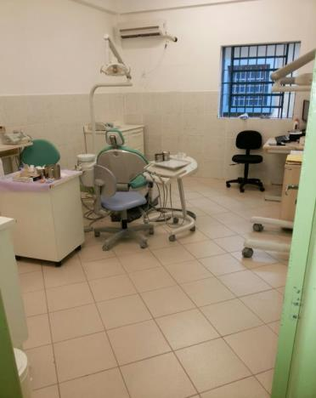
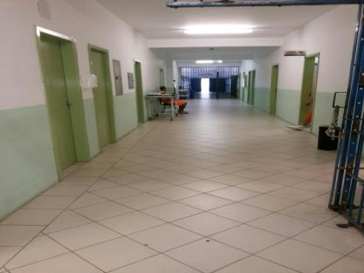
Sistema Prisional em Números Plano de Ação
Notes:
Forneça uma breve visão geral da apresentação. Descreva o foco principal da apresentação e por que ela é importante.
Introduza cada um dos principais tópicos.
Para fornecer um roteiro para o público, você pode repita este slide de Visão Geral por toda a apresentação, realçando o tópico específico que você discutirá em seguida.

Slide 8
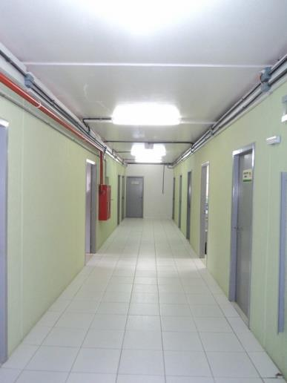
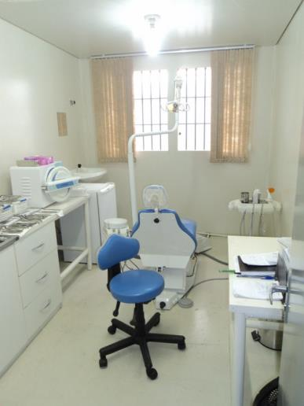
Sistema Prisional em Números Plano de Ação
Notes:
Forneça uma breve visão geral da apresentação. Descreva o foco principal da apresentação e por que ela é importante.
Introduza cada um dos principais tópicos.
Para fornecer um roteiro para o público, você pode repita este slide de Visão Geral por toda a apresentação, realçando o tópico específico que você discutirá em seguida.

Slide 9
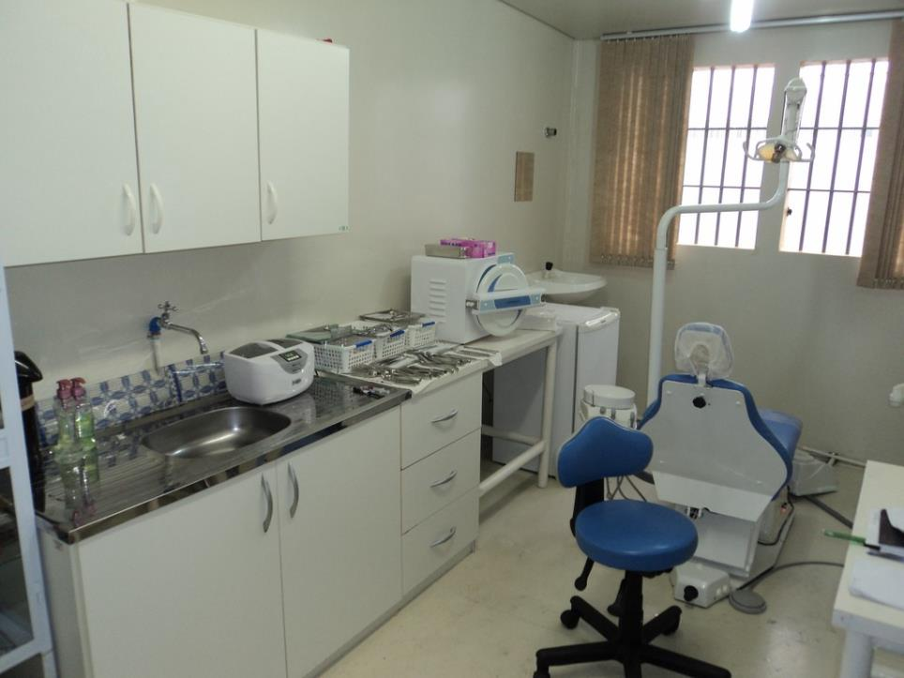
Sistema Prisional em Números Plano de Ação
Notes:
Forneça uma breve visão geral da apresentação. Descreva o foco principal da apresentação e por que ela é importante.
Introduza cada um dos principais tópicos.
Para fornecer um roteiro para o público, você pode repita este slide de Visão Geral por toda a apresentação, realçando o tópico específico que você discutirá em seguida.

Slide 10
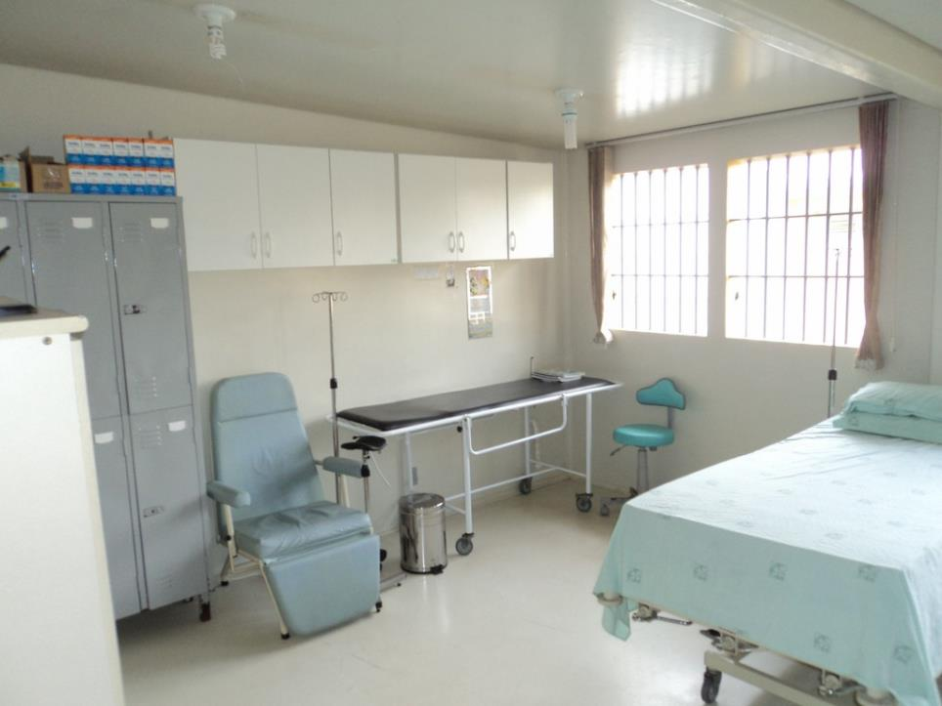

Slide 11
Sistema Prisional em Números Principais Dificuldades
Problemas nos repasses dos outros programas do Governo Federal aos municípios.
Falta de atualização nos valores relacionados as demais políticas públicas.
Dificuldade na contratação de profissionais médicos, principalmente nas menores cidades.
Dificuldade no convencimento dos profissionais para o exercício profissional no interior das unidades prisionais.
Notes:
Forneça uma breve visão geral da apresentação. Descreva o foco principal da apresentação e por que ela é importante.
Introduza cada um dos principais tópicos.
Para fornecer um roteiro para o público, você pode repita este slide de Visão Geral por toda a apresentação, realçando o tópico específico que você discutirá em seguida.

Slide 12
Obrigado!

